Slide 1

期末主題-電子商務
區塊鏈技術理論與實作
組員:陳燁龍、黃瑋丞

Slide 2
智能合約範例:
MarketPlaceTOD
MarketPlace:線上市集
TOD:Transaction-Ordering Dependence

Slide 3

合約流程:
1.賣家建立合約
2.買家藉由合約發行Transaction購買

Slide 4

商品購買方式:
買家發起合約，對商品做訂購，
並進行購買。
*與一般買賣不同處，一定得先訂購

Slide 5


賣家終止合約
流程圖與情況
情況2:買家取消
終止買賣
買家歸還押金
商品庫存回歸
賣家歸還押金
並獲得盈餘
情況1:買家付錢
完成買賣
賣家建立合約
買家訂購商品
買家支付商品價
並歸還押金
情況3:賣家終止
賣家支付押金
買家支付訂金
賣家支付罰金
買家獲得罰金
商品庫存回歸

Slide 6
第一階段改良
賣家 紅字為新增功能
-發布合約
-更新商品數量
-更新商品價錢
-確認商品數量
-確認商品價錢
買家 紅字為新增功能
-與合約互動
-訂購商品
-購買商品
-確認商品數量
-確認商品價錢
進
行
購
買

Slide 7
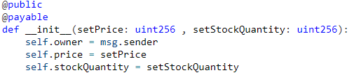

進行購買
Constructor
Vyper:
Solidity:

Slide 8


Event
Vyper:
Solidity:

Slide 9

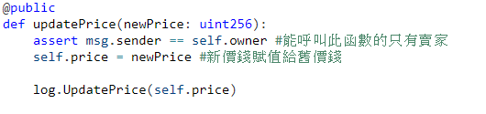
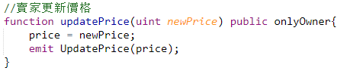
賣家更新價格
Vyper:
Solidity:

Slide 10
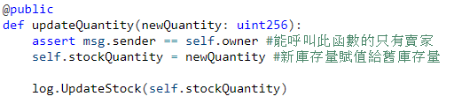
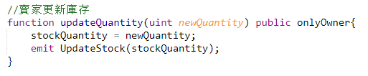
賣家更新商品
Vyper:
Solidity:

Slide 11


確認商品價錢
Vyper:
Solidity:

Slide 12


確認商品庫存
Vyper:
Solidity:

Slide 13
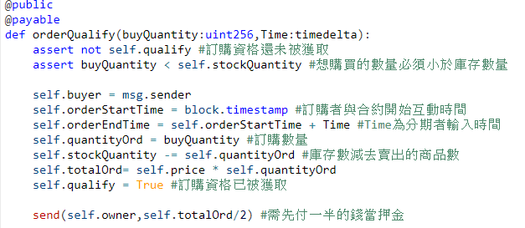
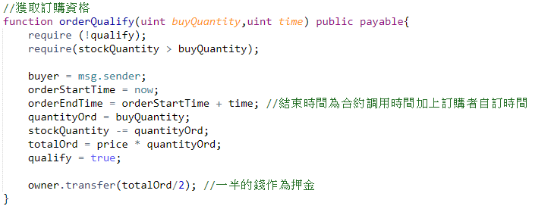
買家獲取訂購資格
Vyper:
Solidity:

Slide 14
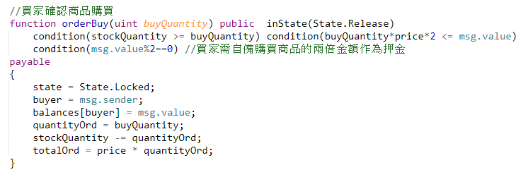
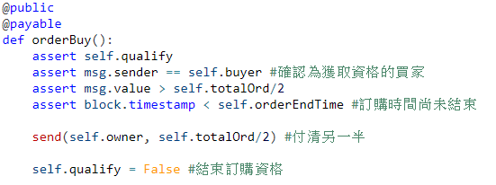
買家付清訂購商品
Vyper:
Solidity:

Slide 15
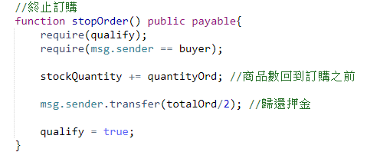
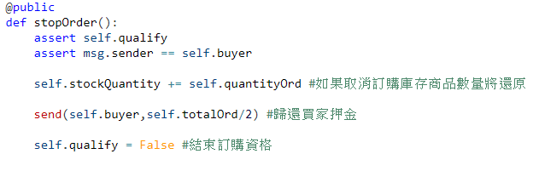
買家取消訂購商品
Vyper:
Solidity:

Slide 16
最終改良
賣家
-合約終止
-棄單功能
買家
-與合約互動
-訂購商品
-放棄購買
-確認取貨

Slide 17
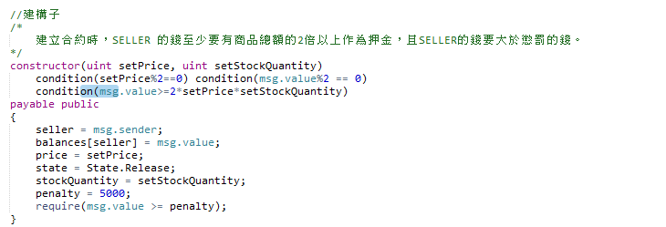
Solidity:
enum State { Release,Locked, Inactive }

Slide 18
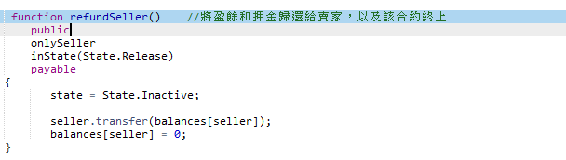

Slide 19
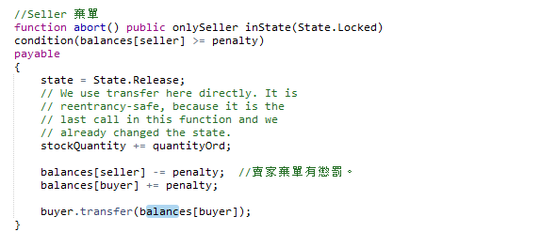

Slide 20
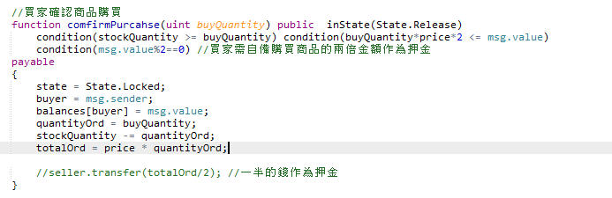

Slide 21
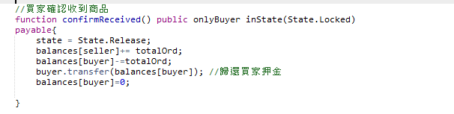

Slide 22
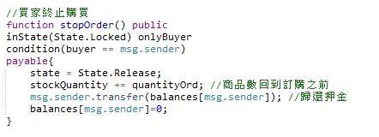

Slide 23
DEMO
正常購買
買家取消購買
賣家棄單

Slide 24
Python
https://colab.research.google.com/drive/1lF4Tm_1GDp7Tl-70b8UAm8ip335eKCn1

Slide 25
End

